Slide 1
LAD darba aktualitātes
LAD direktore Anna Vītola-Helviga
07.04.2017.

Slide 2
Finansējums

Slide 3
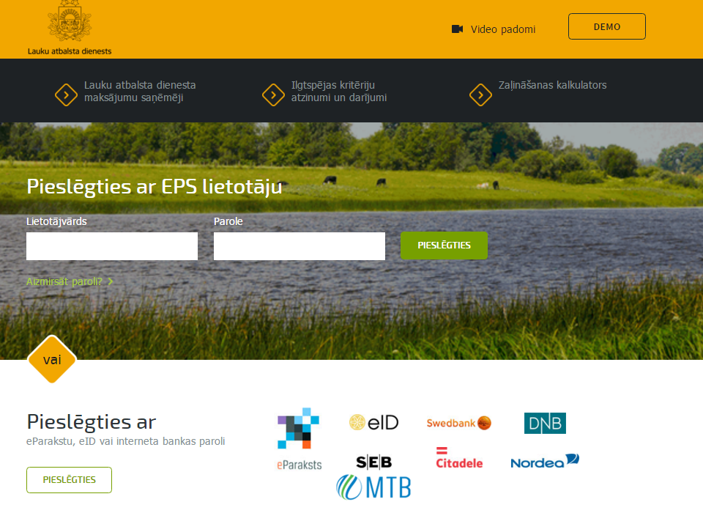
Obligāta pieteikšanās EPS:
Mazāk kļūdu mazākas sankcijas ātrāki maksājumi

Slide 4
Pārdeklarāciju / dubultdeklarāciju skaits
4x mazāk!

Slide 5
Platību pieteikumu izmaksas 2016. un 2015.gadā, tūkst. EUR

Slide 6
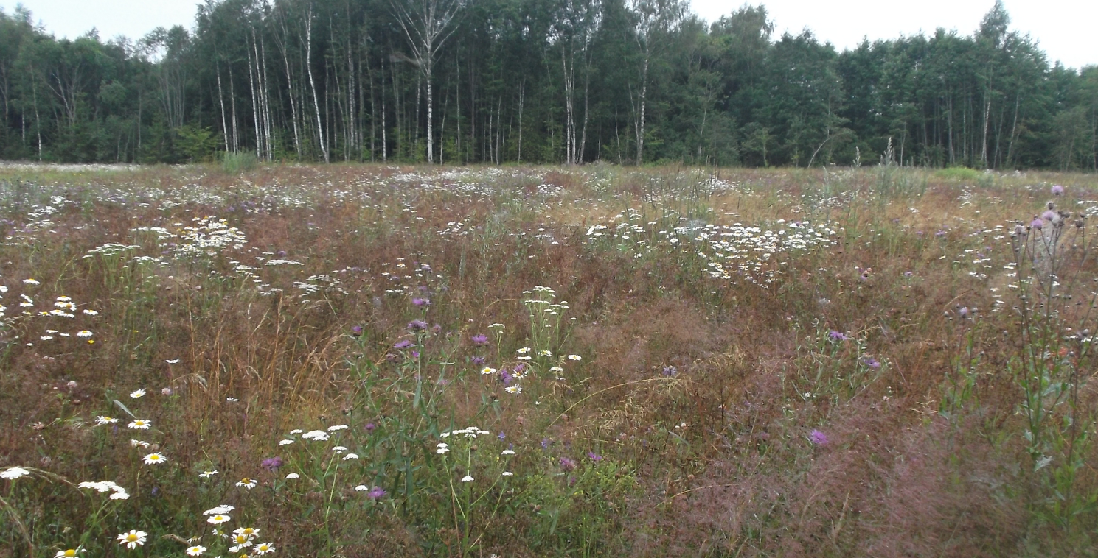
Sezonas problēmas (I)
Garšaugi

Slide 7
Sezonas problēmas (II)
Lauksaimnieki nepiesakās visiem atbalsta veidiem, ko varētu saņemt

Slide 8
Izmaiņas 2017.gadā (I)
Brīdināsim, lai klients neaizmirstu
Elektroniskajā pieteikšanās sistēmā:
automātiski “parādās atzīme” par brīvprātīgo saistīto atbalstu
izveidots NATURA 2000 slānis mežiem
izveidots ilggadīgo zālāju slānis

Slide 9
Izmaiņas 2017.gadā (II)
Zaļināšanā jauns elements – varēs sēt starpkultūru (jāiesēj līdz 01.09. – jāsaglabā līdz 31.10.)
Pieteikšanās dīzeļdegvielai vienlaicīgi ar platību maksājumu pieteikumiem
11.04. – 22.05. (ar samazinājumu līdz 15.06.)

Slide 10
Izmaiņas 2017.gadā (III)
Garšaugiem (ķimenes, koriandrs, mārdadzis u.c.) likme samazināta no 399 eiro uz 117 eiro
Bioloģiskajai lauksaimniecībai – obligāti minimālie ieņēmumi par 2016.gadu vai 2015. gadu (neieskaitot bioloģiskos maksājumus)

Slide 11
Izmaiņas 2017.gadā (IV)
Bioloģiskajā lauksaimniecībā esošās saistības var palielināt līdz 10%
Jaunas saistības 2017.gadā var uzņemties:
tikai par dārzeņu, kartupeļu un ilggadīgo stādījumu platībām
ja 2016.g. saimniecība sertificēta pirmo reizi, bet nepieteicās maksājumiem (par 2016.g.nosertificēto platību, bez kultūraugu ierobežojuma)
ja 2017.g.saimniecība sertificēta pirmo reizi, lai īstenotu projektus jaunajiem lauksaimniekiem vai mazo saimniecību attīstīšana (bez kultūraugu ierobežojuma)

Slide 12
Bloku precizēšana (V)
Līdz 01.04. iesniegti 8533 pieteikumi bloku precizēšanai
Platību maksājumu iesniegšanas laikā varēs iesniegt blokos neiekļautas platības, ja vien tās būs vismaz 0,3 ha lielas

Slide 13
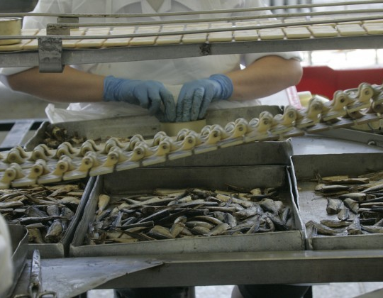
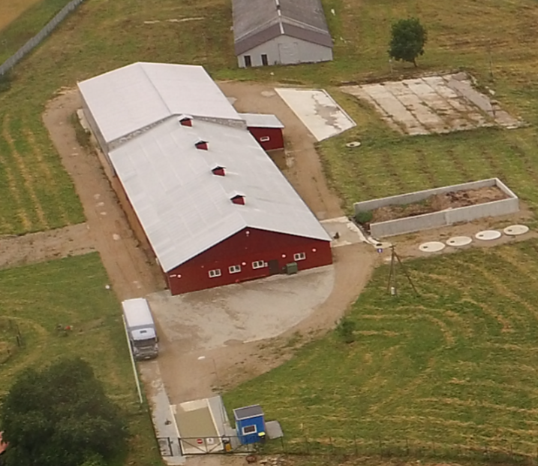
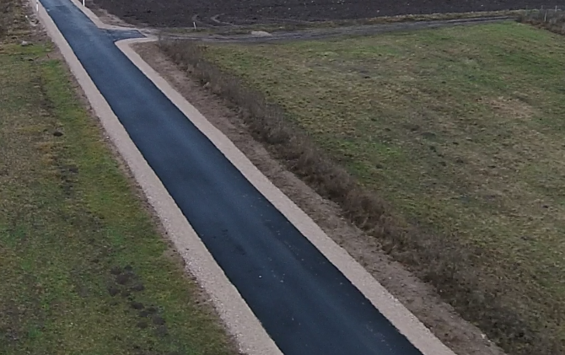
Investīciju pasākumi (ELFLA, EJZF)

Slide 14
2015.gadā bija 33 dažādu pasākumu (aktivitāšu) kārtas
no tām 2016.gadā turpinājās 5
2016.gadā 44 jaunas kārtas
no tām 2017.gadā turpinās 8

Slide 15
Ieguldījumi materiālajos aktīvos 3.kārta
 | Izsludinātais publiskais finansējums EUR | Pieteikumu skaits | Pieteiktais publiskais finansējums EUR | Starpība EUR
4.1 Atbalsts ieguldījumiem lauku saimniecībās
 | 36 670 012 | 1 339 | 80 911 702 | -44 241 690
4.2. Atbalsts ieguldījumiem pārstrādē
 | 12 188 245 | 73 | 10 639 099 | 1 549 146
4.3. Atbalsts ieguldījumiem infrastruktūrā
 | 6 015 013 | 211 | 19 897 056 | -13 882 043

Slide 16
Biežākās kļūdas projektu pieteikumos
Nepareizi veikta iepirkuma procedūra
Pretendentam ir grūtībās nonākuša uzņēmuma statuss
Pretendents neizpilda ekonomiskās dzīvotspējas kritērijus
Neatbilstoši biznesa plāni (palielinātas cenas, ražības, trūkst izdevumu u.c.)
Vides prasību pārkāpumi
Mākslīgi radīti apstākļi (projektus iesnieguši uzņēmumi, kas atrodas vienā vietā, darbojas vienā nozarē un nespēj viens bez otra resursiem veikt saimniecisko darbību)

Slide 17
Paredzēto mērķu un rādītāju sasniegšana:
JLS un MLS jāsasniedz divu līdz četru gadu laikā. Ja pretendents nav sasniedzis darījumdarbības plānā noteiktos mērķus - saņemtā atbalsta pilnīga vai daļēja atmaksa
IMA projektos jāsasniedz trešajā gadā pēc projekta īstenošanas*. Ja mērķi nav sasniegti - atbalsts jāatmaksā proporcionāli nesasniegtajiem rādītājiem
*sestajā gadā -ja projekts tiek īstenots gaļas liellopu audzēšanas nozarē vai ierīko ilggadīgos stādījumus

Slide 18
Mainīti iepirkumu noteikumi
Ar 01.03.2017. stājušies spēkā MK noteikumi Nr.104
Būtiskākās izmaiņas:
Pretendentam tehniskajā specifikācijā jānosaka vai iepirkumā tiks veikta sarunu procedūra, vai uzreiz pieņems lēmumu par piedāvājuma izvēli
Tehniskajai specifikācijai jāpievieno iepirkuma līguma projekts ar piegādātāju, ja netiek paredzēta sarunu procedūra
Var veikt grozījumus jau izsludinātā iepirkuma procedūrā, pagarinot piedāvājumu iesniegšanas termiņu

Slide 19
Plānotās kārtas 2017.gadā
Pasākums | Izsludināšana
Ieguldījumi materiālajos aktīvos | 2017. gada oktobrī
Profilaktisko pasākumu ieviešana | 27.02.2017.-27.03.2017. (cūkkopības nozarei) 01.03.2017.-31.03.2017. (putnkopības nozarei)
Atbalsts uzņēmējdarbības uzsākšanai, attīstot mazās lauku saimniecības | 01.06.2017. – 30.06.2017.
Atbalsts ieguldījumiem ar lauksaimniecību nesaistītu darbību radīšanā un attīstīšanā | 2017. gada augustā
Ieguldījumi meža platību paplašināšanā un mežu dzīvotspējas uzlabošanā | 2017. gada decembrī
Pamatpakalpojumi un ciematu atjaunošana lauku apvidos | Visu gadu
LEADER | Visu gadu

Slide 20
Paldies!

